Slide 1
TALLER SUMA PARTE 2

Slide 2
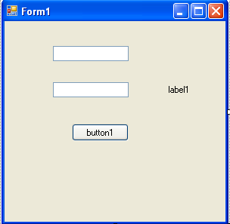
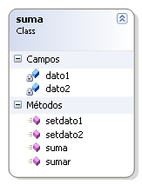
FORMA 1
public class suma
{
private double dato1;
private double dato2;
public suma()
{ }
public void setdato1(string da1)
{
dato1 = Convert.ToDouble(da1);
}
public void setdato2(string da2)
{
dato2 = Convert.ToDouble(da2);
}
public double sumar()
{
return dato1 + dato2;
}
}
lib.suma miObj = new lib.suma();
miObj.setdato1(textBox1.Text);
miObj.setdato2(textBox2.Text);
label1.Text = miObj.sumar().ToString();

Slide 3
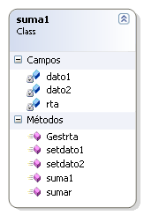
FORMA 2
public class suma1
{
private double dato1;
private double dato2;
private double rta;
public suma1()
{ }
public void setdato1(string da1)
{
dato1 = Convert.ToDouble(da1);
}
public void setdato2(string da2)
{
dato2 = Convert.ToDouble(da2);
}
public double Gestrta()
{
return rta;
}
public void sumar()
{
rta= dato1 + dato2;
}
}
lib.suma1 miObj = new lib.suma1();
miObj.setdato1(textBox1.Text);
miObj.setdato2(textBox2.Text);
miObj.sumar();
label1.Text = miObj.Gestrta().ToString();

Slide 4
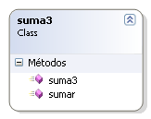
FORMA 3
public class suma3
{
public suma3()
{ }
public double sumar(string dato1, string dato2)
{
return Convert.ToDouble(dato1) + Convert.ToDouble(dato2);
}
}
lib.suma3 miObj = new lib.suma3();
label1.Text = miObj.sumar(textBox1.Text, textBox2.Text).ToString();

Slide 5
FORMA 4
public class suma2
{
public suma2()
{ }
public double sumar(double dato1, double dato2)
{
return dato1 + dato2;
}
}
lib.suma2 miObj = new lib.suma2();
label1.Text = miObj.sumar(Convert.ToDouble(textBox1.Text), Convert.ToDouble(textBox2.Text)).ToString();

Slide 6
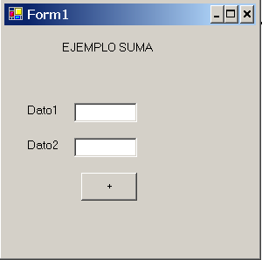
Desarrollo: Forma 5
using System;
namespace sumapoo
{
public class suma
{
private double dato1;
private double dato2;
public suma(string da1, string da2)
{
dato1 = Convert.ToDouble(da1);
dato2 = Convert.ToDouble(da2);
}
public double sumar()
{
return dato1 + dato2;
}
}
}
En el evento del botón digitamos le siguiente código
lib.suma miObj =new lib.suma(textBox1.Text, textBox2.Text);
label1.Text = miObj.sumar().ToString();

Slide 7
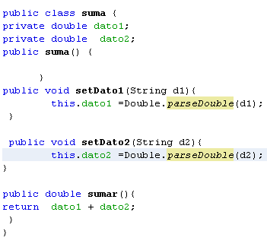
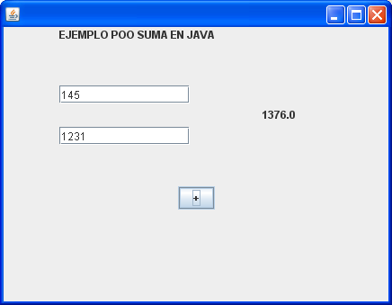
Desarrollo: Forma 6-java

